Slide 1
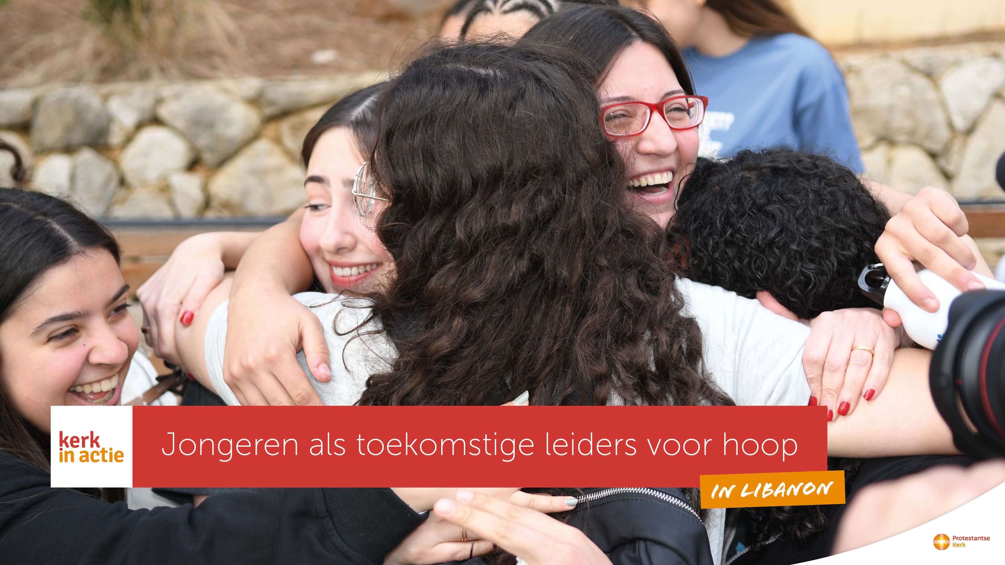

Slide 2
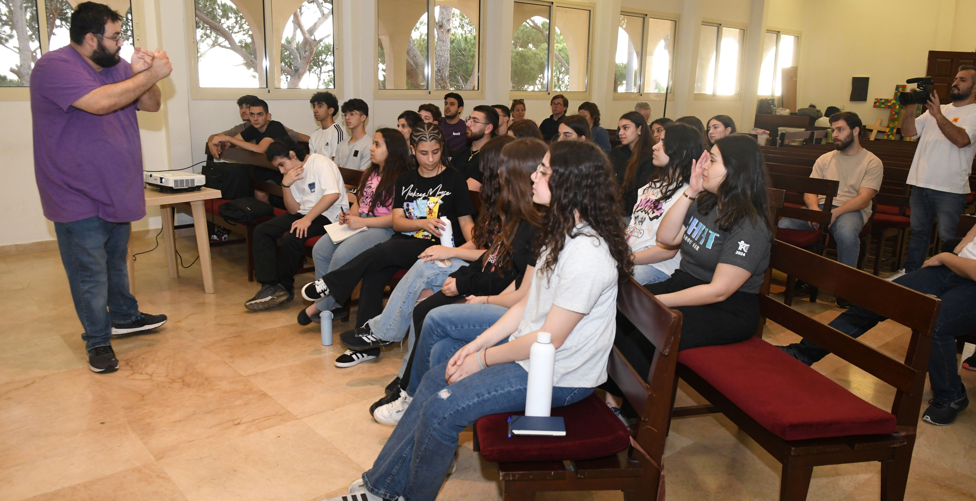
Tekst + afbeelding (L)
Libanon verkeert in een diepe crisis. Om het land weer op te bouwen en een betere toekomst te creëren, zijn sterke, visionaire leiders onmisbaar.

Slide 3
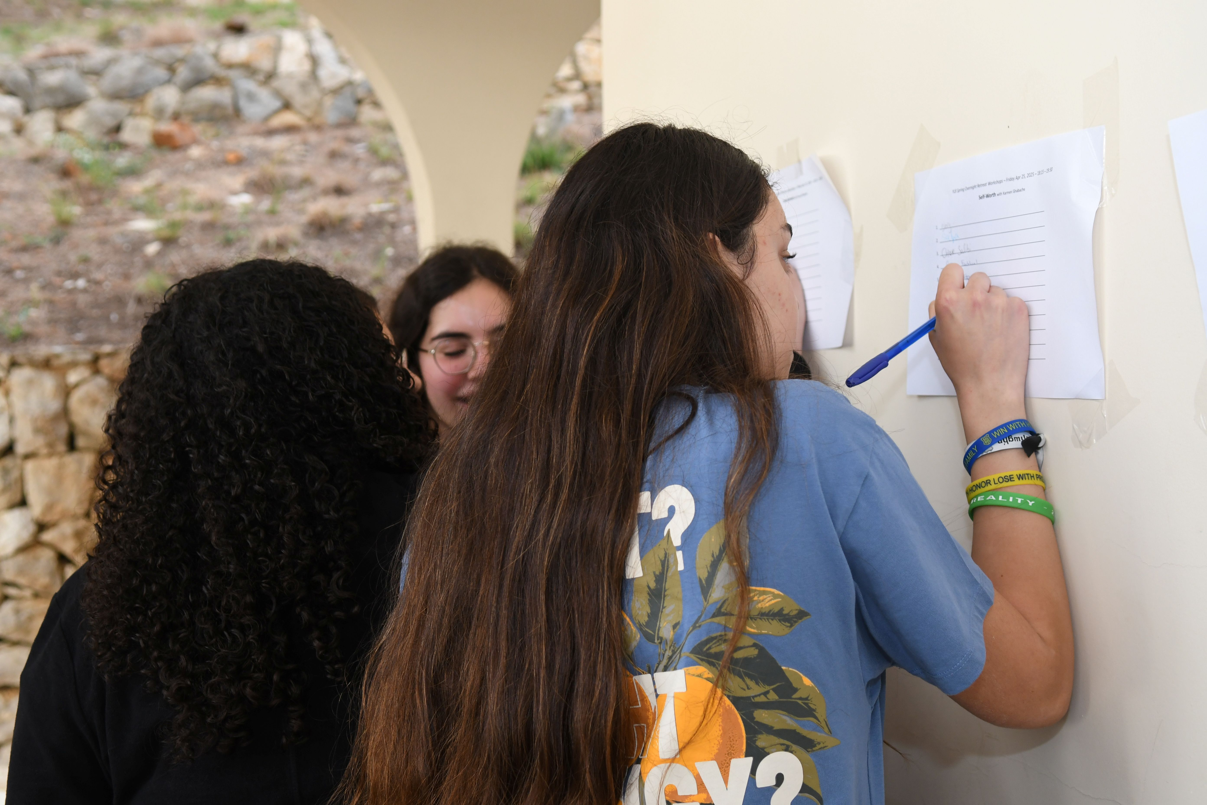
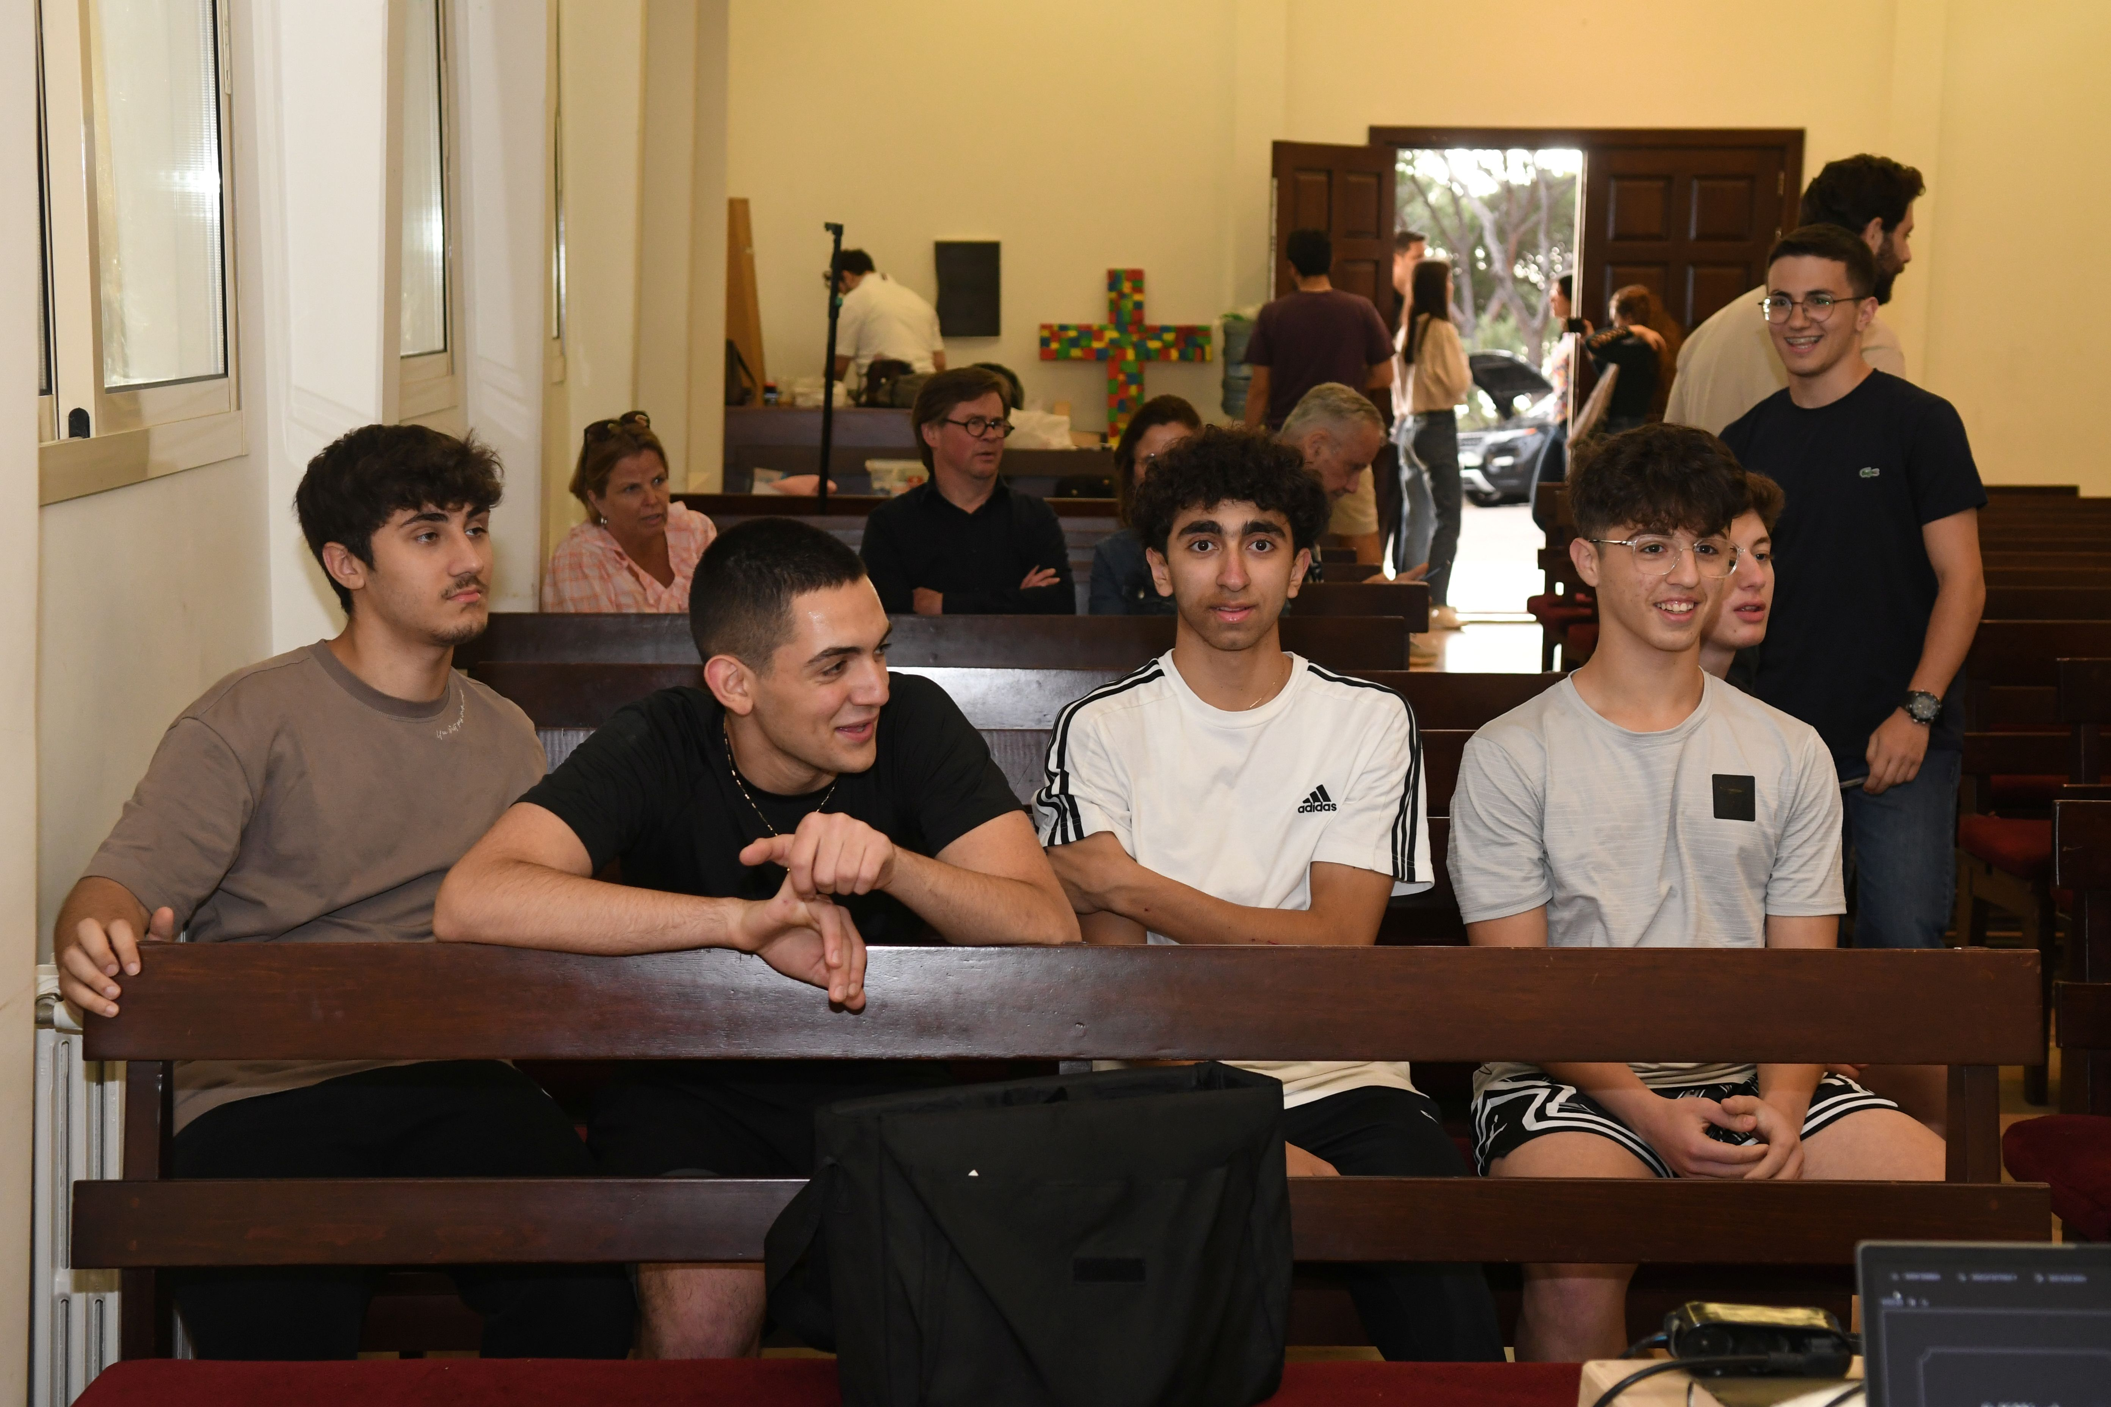
Met de overtuiging dat de jongeren van vandaag de leiders van morgen zijn, hebben Kerk in Actie-partnerorganisaties Youth for Christ en de Middle East Council of Churches (MECC) een inspirerend programma opgezet rond dienend leiderschap.

Slide 4
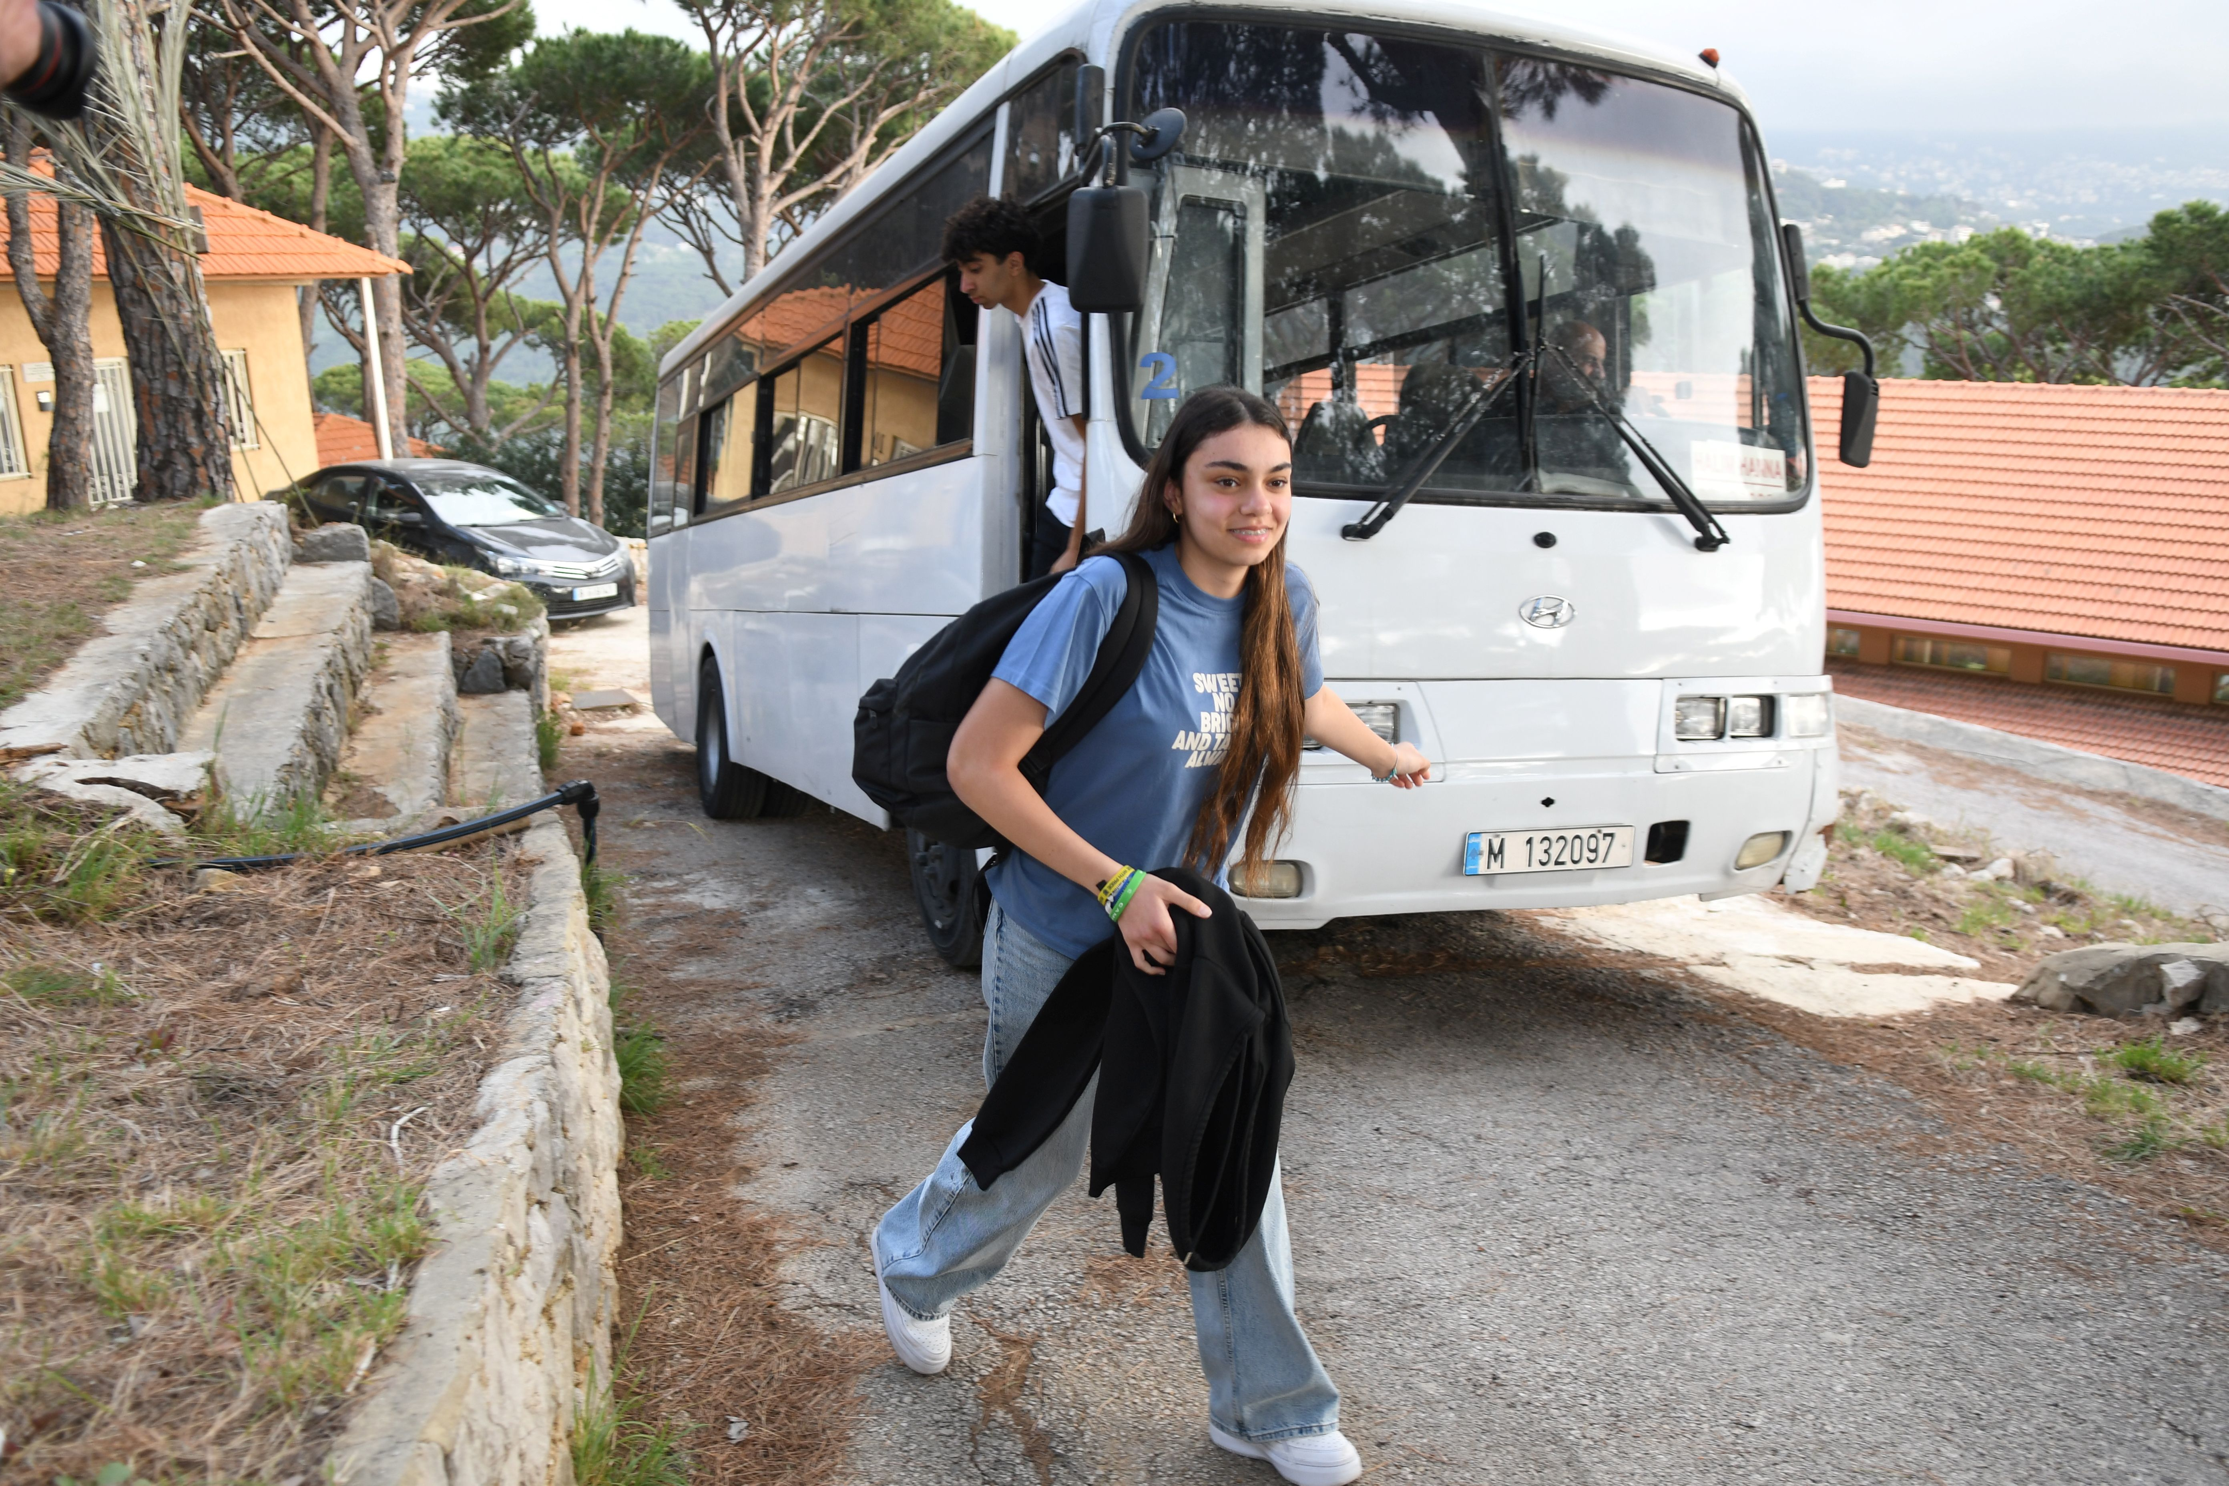
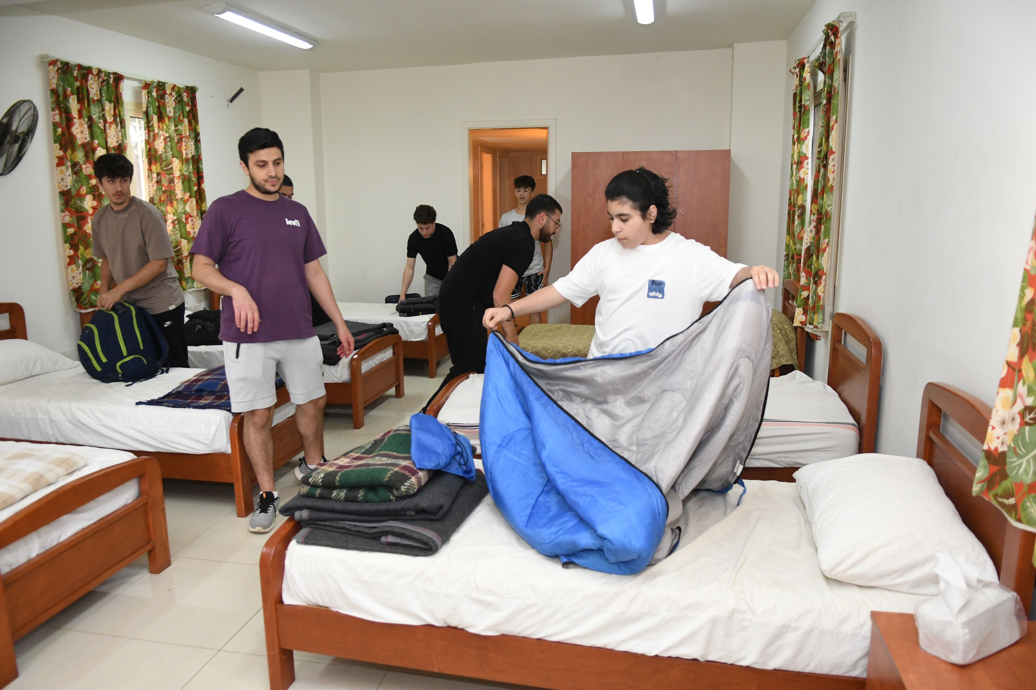
Tijdens kampweekenden leren jongeren uit allerlei verschillende kerken wat het betekent om een leider te zijn die dienstbaar is aan anderen.

Slide 5
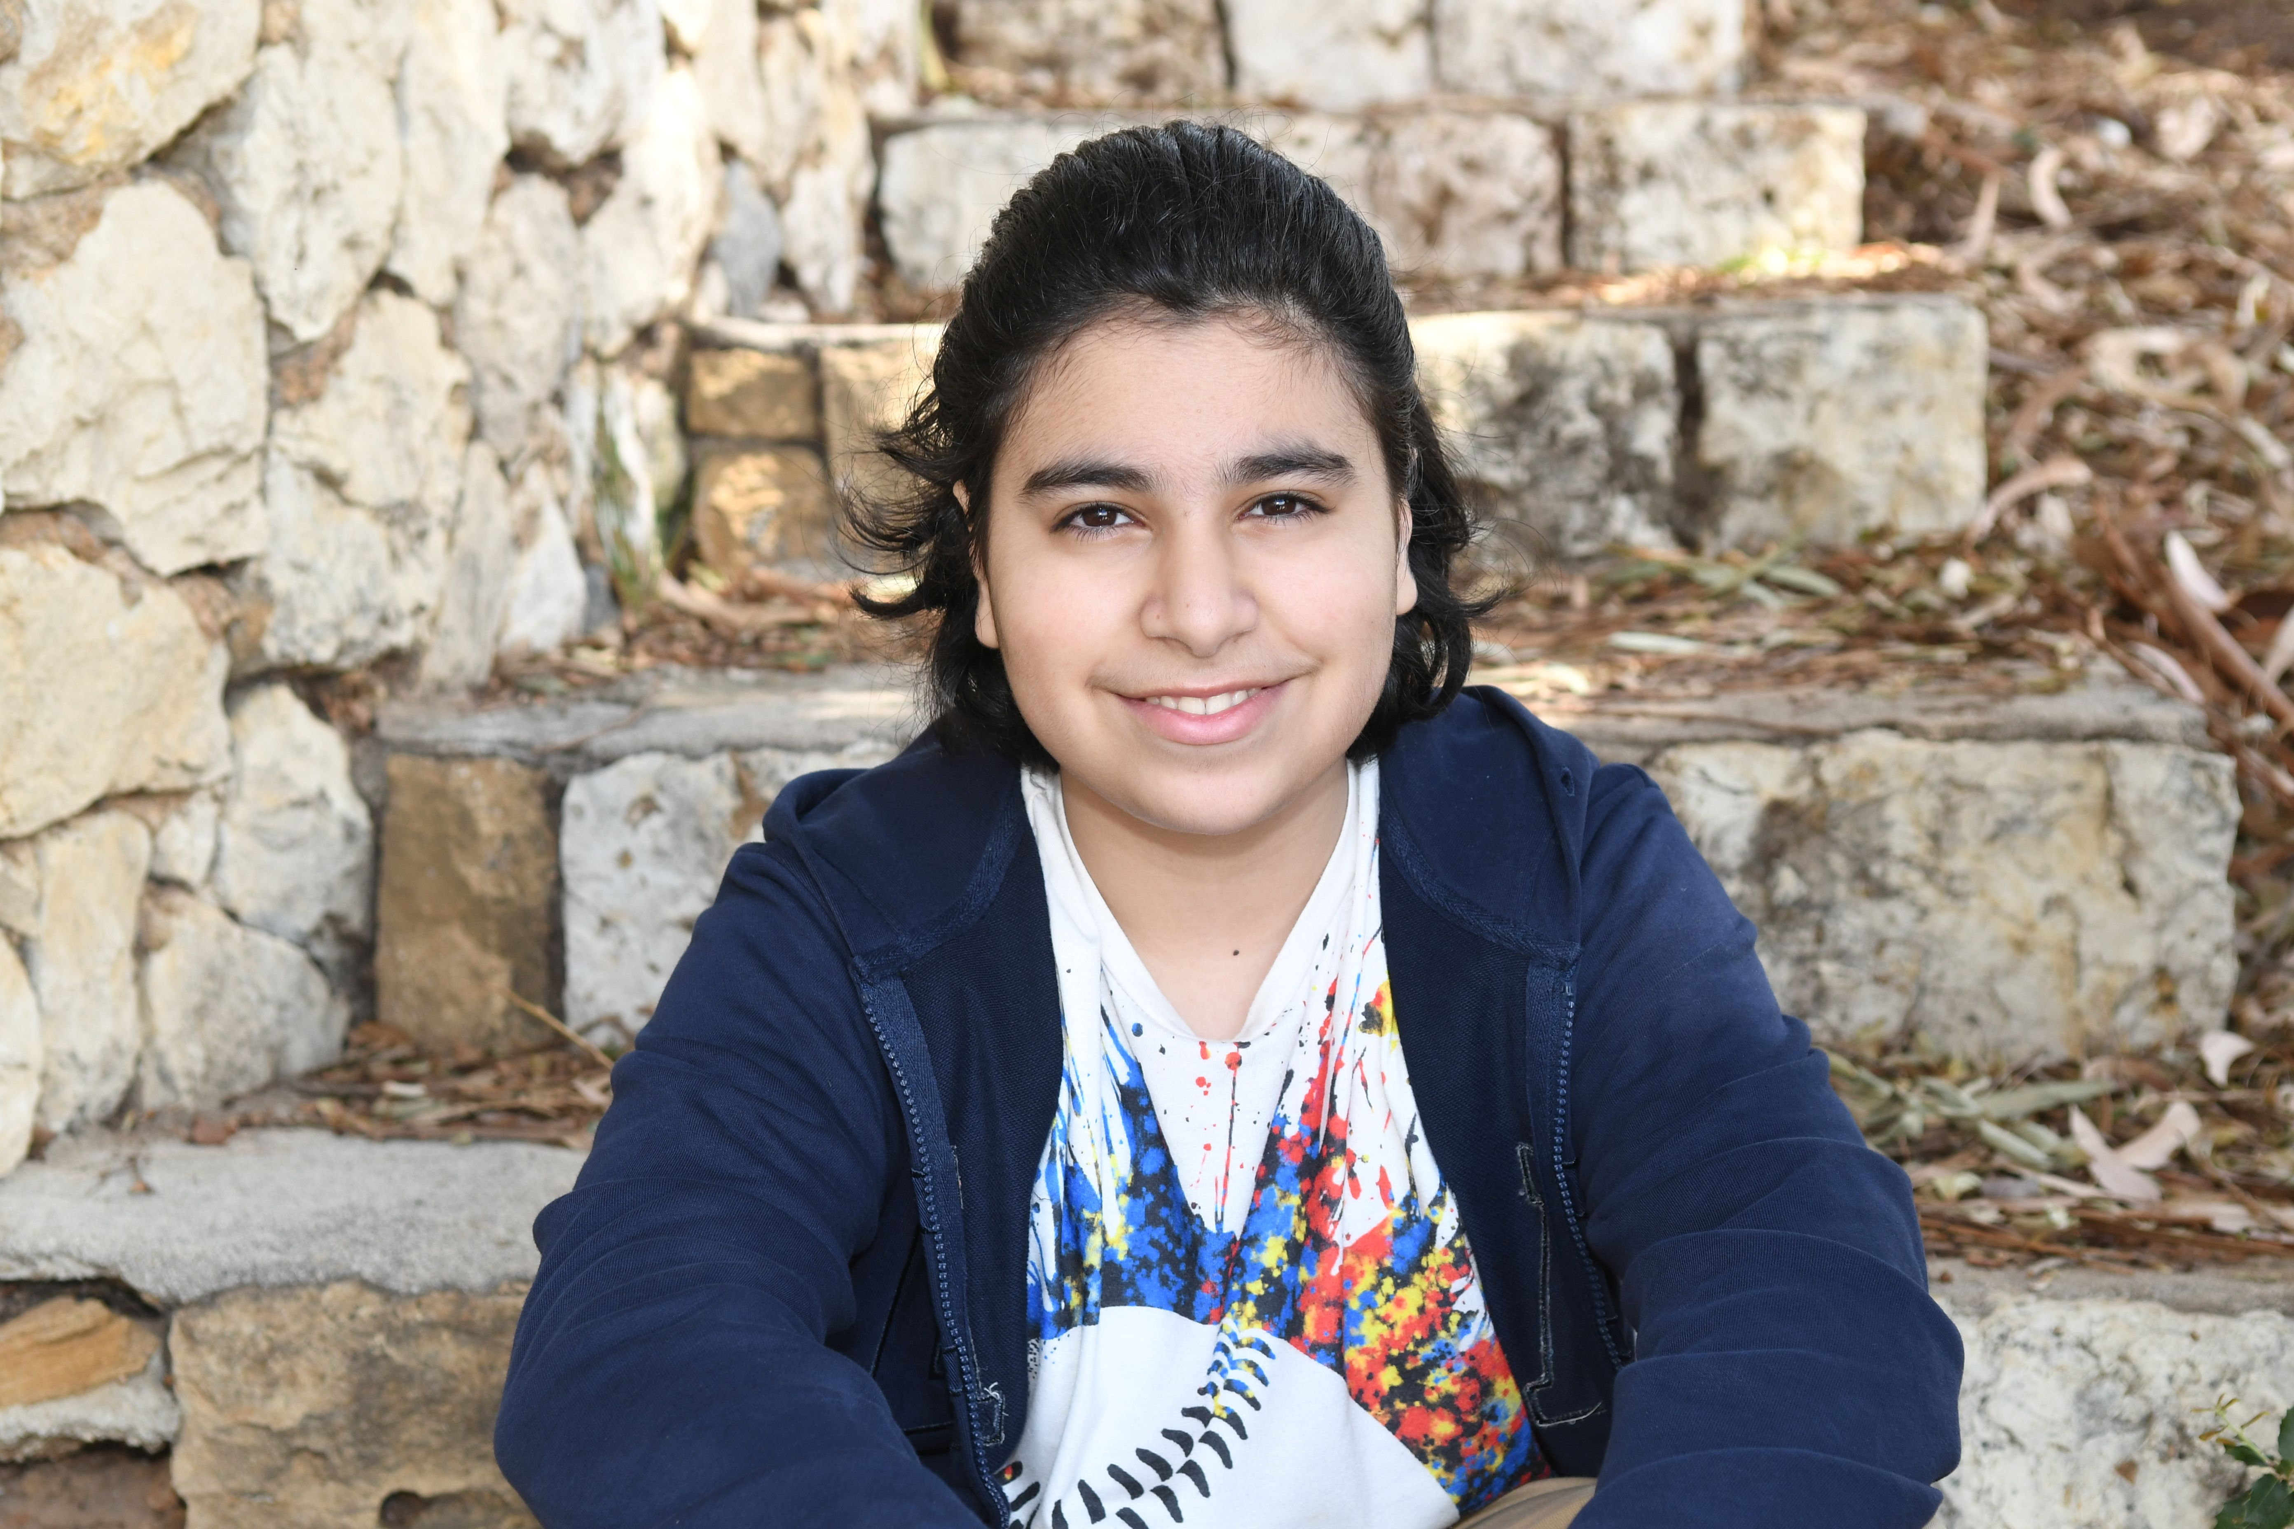
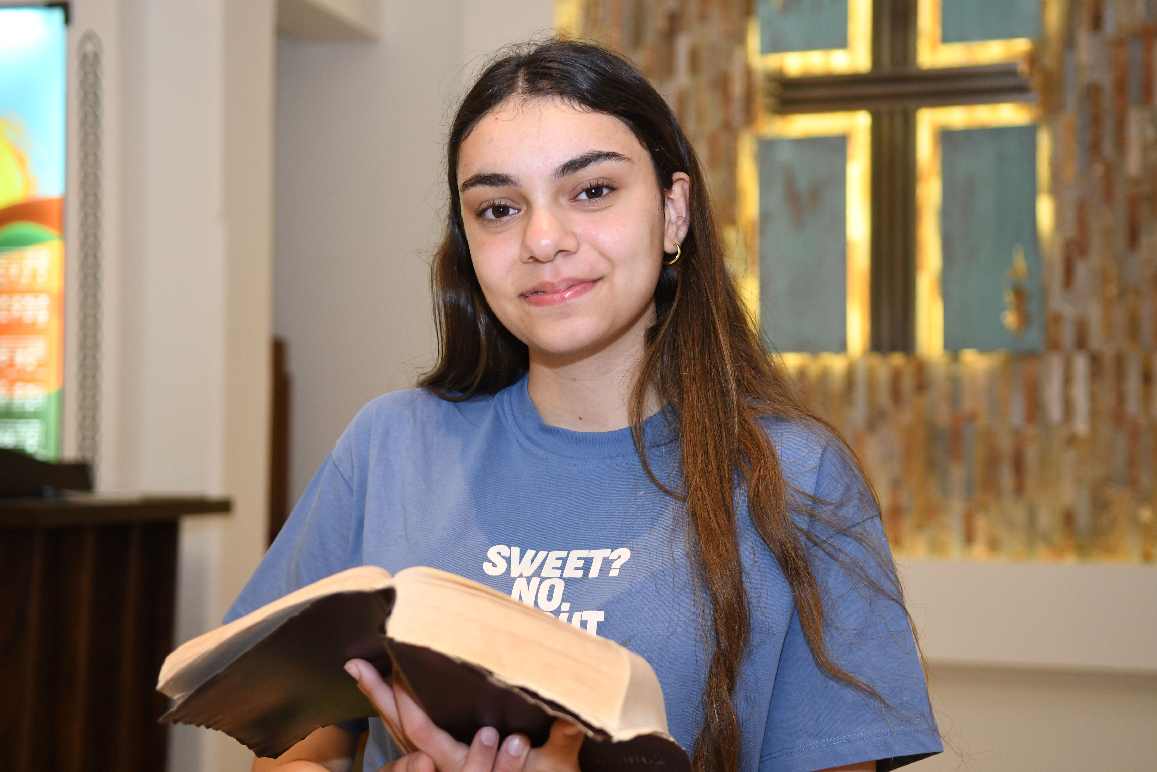
Ze zetten deze inzichten meteen om in praktijkervaring, bijvoorbeeld in hun kerk of op hun school, waardoor ze groeien in hun rol als toekomstige leiders.

Slide 6
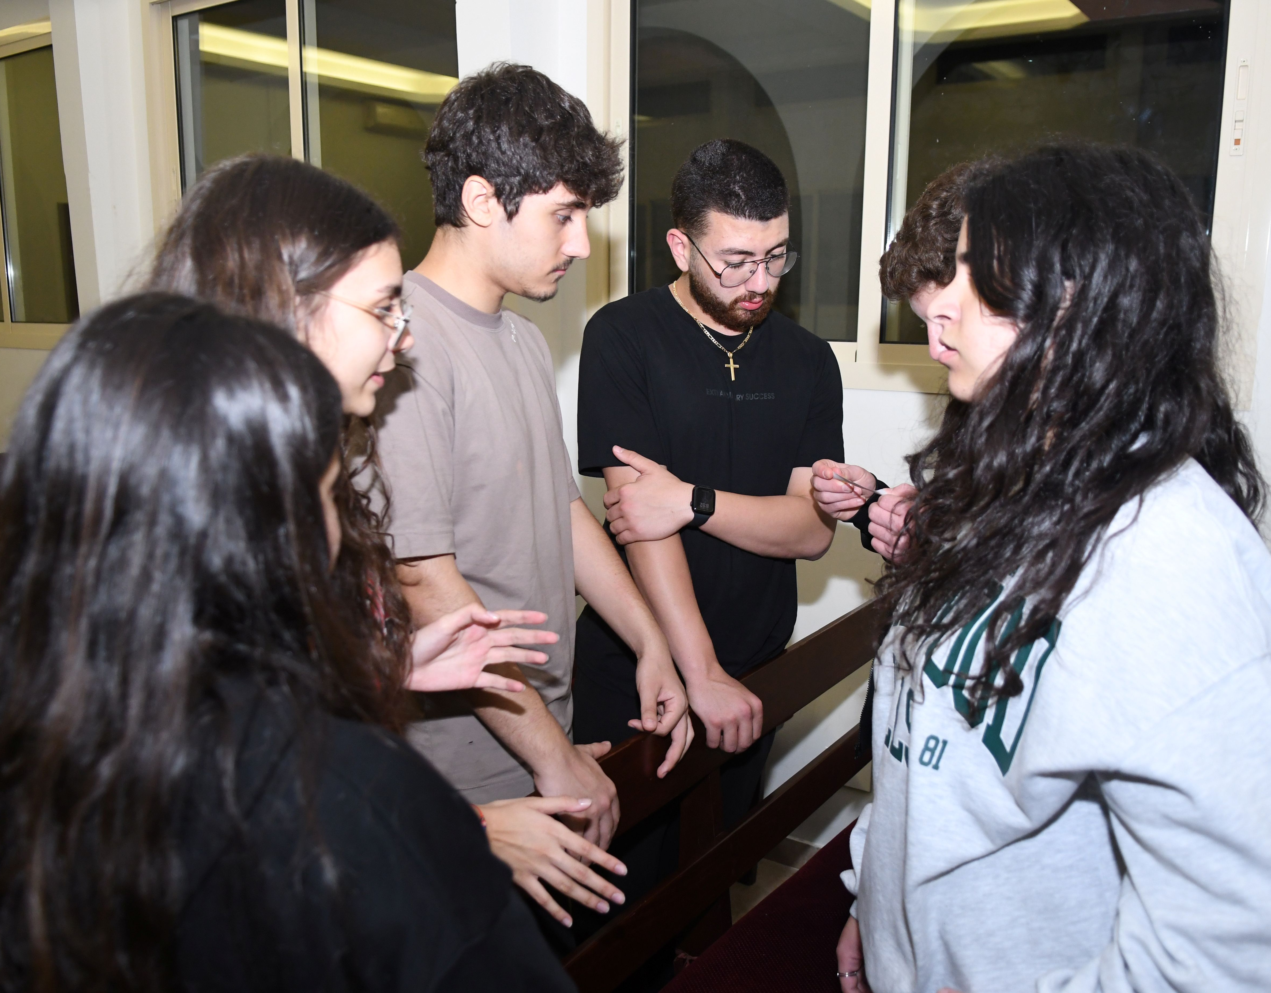
Tekst + afbeelding (M)
Dit vernieuwende leiderschapsmodel is uniek in Libanon en breekt radicaal met de traditionele manieren van leidinggeven die het land tot nu toe hebben gekenmerkt.

Slide 7
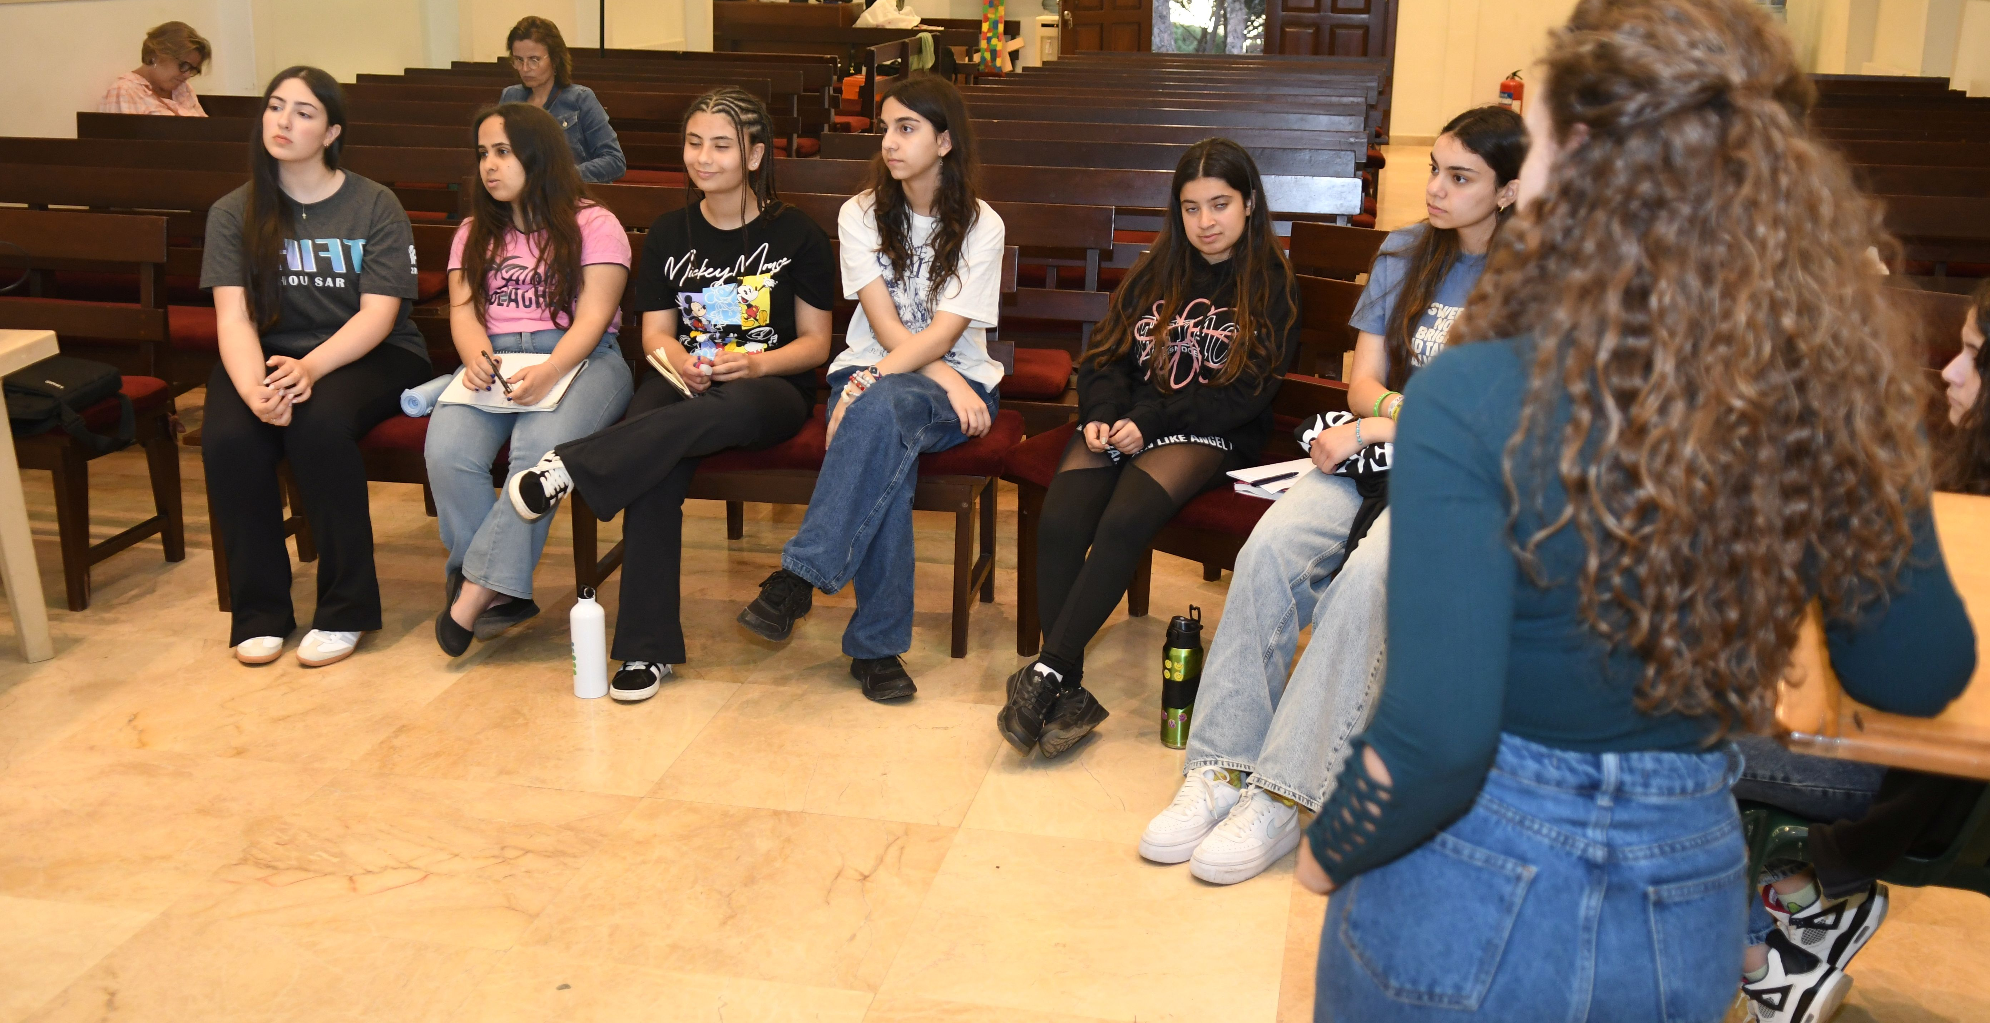
Tekst + afbeelding (L)
De verwachting is dat de aanpak van Youth for Christ en MECC een blijvende impact zal hebben en bijdraagt aan een hoopvolle toekomst voor Libanon.

Slide 8
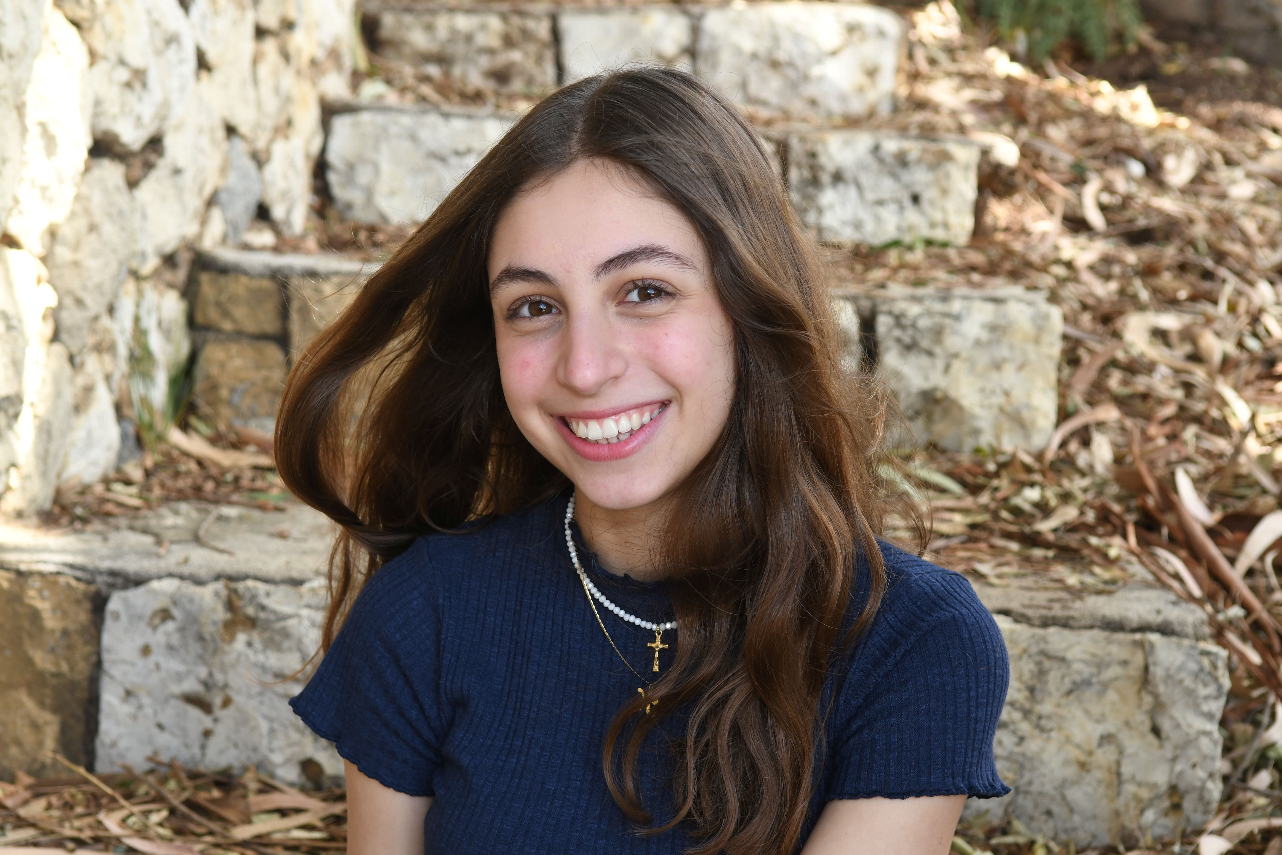
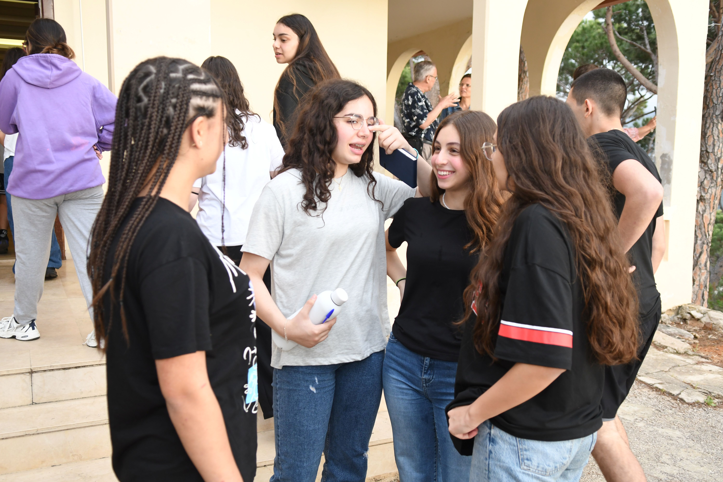
"Een goede leider is iemand die vanuit zijn hart werkt en goed luistert naar anderen. Hij of zij heeft de kracht om een groep te leiden zonder deze te overschaduwen, en biedt steun wanneer iemand dat nodig heeft."
Nour Faysal, deelneemster aan programma Youth Leadership Building

Slide 9
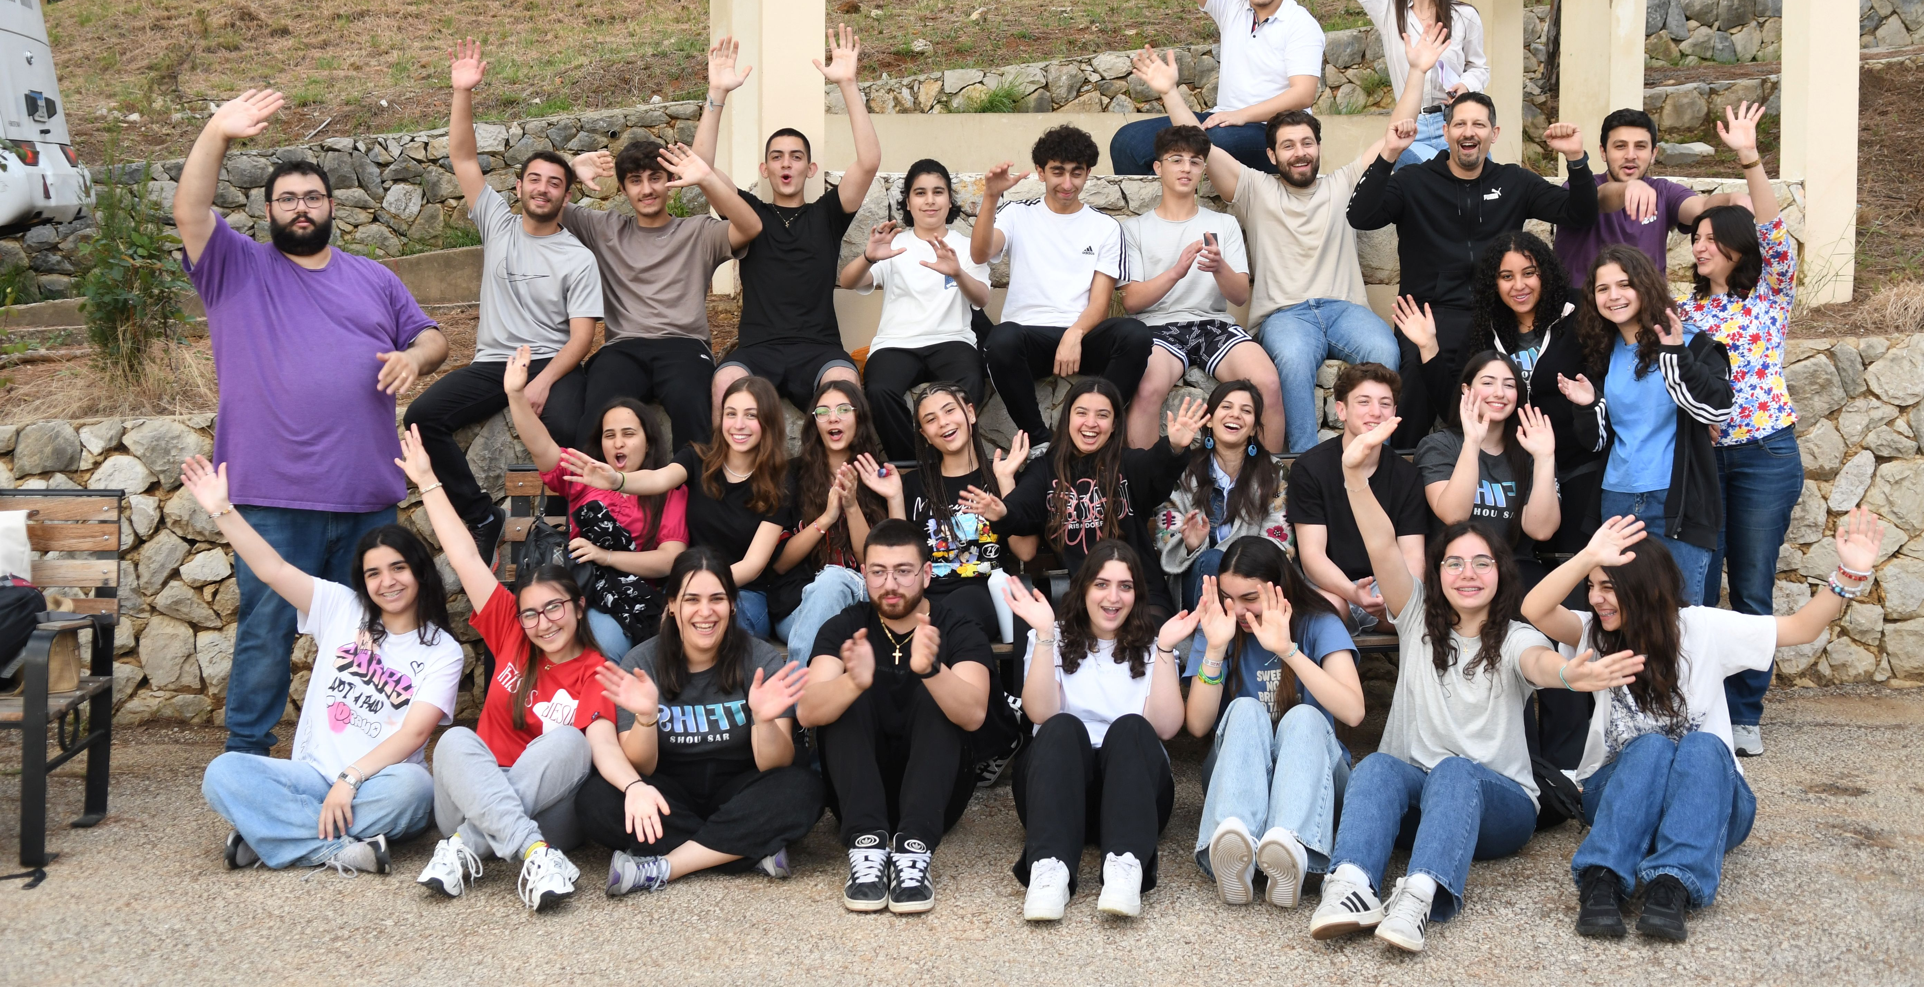
Tekst + afbeelding (L)
"Het land heeft jongeren nodig die leiders willen worden, die laten zien dat we in staat zijn om op te staan en alles te doorstaan." - Nour Faysal

Slide 10
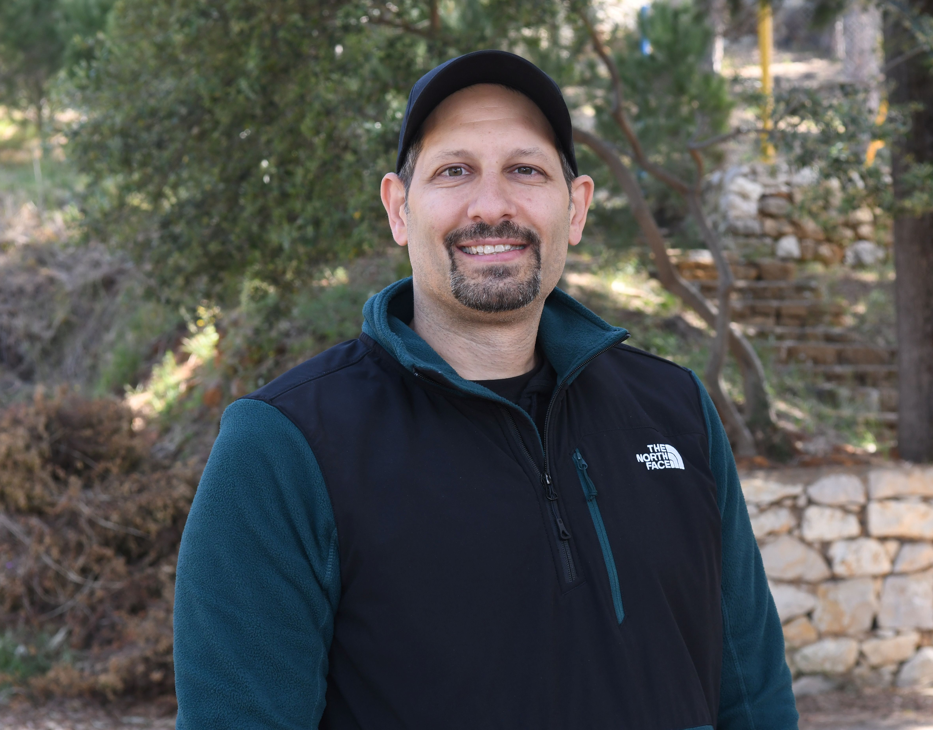
Tekst + afbeelding (M)
“De kerk kan een grote rol spelen in het investeren in een nieuwe generatie leiders. Veel mensen vertrekken naar het buitenland, en degenen die blijven, moeten we opleiden. We willen dat zij in de toekomst het leiderschap op zich nemen. Daarom moeten we nu al met dit werk beginnen.”
Maher El Hajj, coördinator leiderschapsprogramma namens YfC

Slide 11
